Slide 1
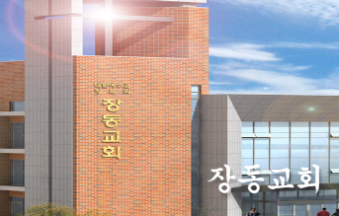
대한예수교장로회
장동교회 주일오전예배
(2023. 10. 25)

